Slide 1
Муниципальное казенное образовательное учреждение для
обучающихся с ограниченными возможностями здоровья
«Чернухинская школа-интернат»
Конспект воспитательного занятия
Тема: «Поговорим о доброте»
Выполнила: воспитатель
Затухина Анна Николаевна
2017 год.

Slide 2
В. Осеевой «Волшебное слово.»
Будьте добры-
Это я говорю по секрету.
Будьте добры-
И не ждите за это конфету.
Будьте добры-
Без игры и во время игры.
Если сумеете,
Будьте по чаще добры.

Slide 3
ТЕМА:
«Поговорим о доброте»

Slide 4
«Доброта. Вот качество, которое я желаю приобрести больше всех других»
Л.Н.Толстой

Slide 7
Добро-детельный
делает добрые дела
Добро-душный -
добрая душа
Добро-желательный -
желает добра
Добро-сердечный -
доброе сердце
Добро-совестный -
честный, делает все хорошо,
правильно, по чести

Slide 8
Игра «добрый» или «злой» сказочный герой

Slide 9
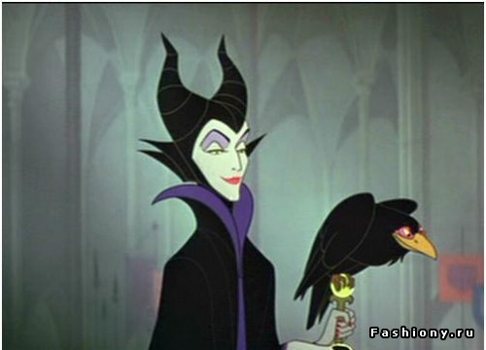

Slide 16
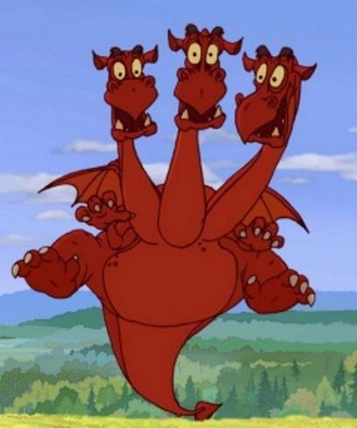

Slide 18
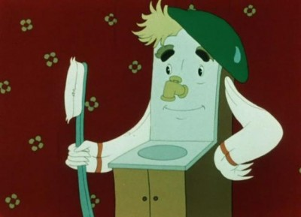

Slide 20
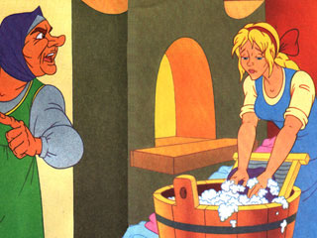

Slide 21
Физкультминутка

Slide 22
Плохо
Хорошо
Добро
Зло
Война
Мир
Ложь
Правда
Грубый
Вежливый

Slide 23
Игра “Собери пословицы и поговорки”

Slide 24
Жизнь дана на ….
добрые дела
Злой не верит, что есть ….
добрый
Доброе слово лечит …
злое калечит
Доброму везде …
добро

Slide 25
Игра «Что хорошо,
что плохо»

Slide 27
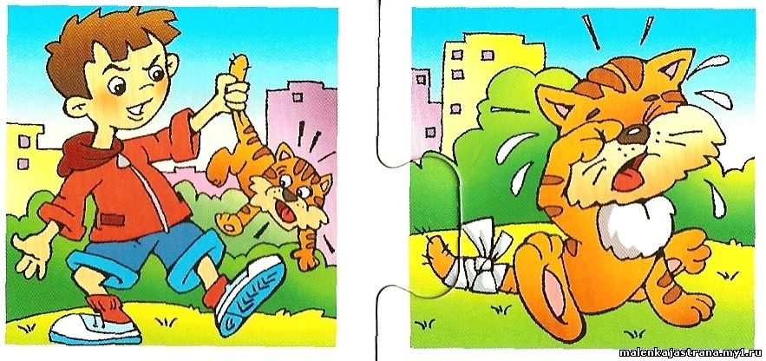

Slide 33
И уйти всем по домам,
Хочется мне попрощаться,
Пожелав при этом вам,
Чтобы добрыми вы были,
Слов волшебных не забыли,
Чтобы добрыми словами
Говорили вы с друзьями.
Расстаёмся мы сейчас.
Добрый путь вам!
В добрый час!

Slide 34
Спасибо Вам, ребята, за работу
До новых встреч.

